Slide 1
2.4 TTL逻辑门电路
第二章 门电路(Logic circuit)
2.1 概述
2.2 半导体器件的开关特性
2.3 分立元件门电路
2.5 MOS逻辑门电路
2.6* 集成逻辑门电路的应用

Slide 2
基本要求
1、了解分立元件与、或、非、或非、与非门的电路组成、 工作原理、逻辑功能及其描述方法；
2、掌握逻辑约定及逻辑符号的意义；
3、熟练掌握TTL与非门典型电路的分析方法、电压传输特性、输入特性、输入负载特性、输出特性；了解噪声容限、TTL与非门性能的改进方法；
4、掌握OC门、三态门的工作原理和使用方法，正确理解OC门负载电阻的计算及线与、线或的概念；
5、掌握CMOS反相器、与非门、或非门、三态门的逻辑功能分析，CMOS反相器的电压及电流传输特性；
6、熟练掌握CMOS传输门及双向模拟开关。

Slide 3
2.1 概述
一、高电平、低电平
5V
高电平
V_{H}
3.4V
2V
低电平
0.8V
V_{L}
0.2V
0V

Slide 4
二、逻辑赋值
V_{H}-------1
V_{L}-------0
正逻辑体系
V_{H}-------0
V_{L}-------1
负逻辑体系

Slide 5
三、高低电平获取方法
开 关
+5V
+5V
5V
V_{H}
1
0V
V_{L}
0

Slide 6
2.2半导体器件的开关特性
理想开关
开关打开时：漏电流为零
I=0
开关闭合时：导通电压为零，导通电阻为零
U=0，R=0
机械开关
电子开关
开关动作在瞬时完成

Slide 7
一、二极管的开关特性
1、二极管导通：
V_{i}=0V时，D正向导通，Vo=0.7V，相当于开关闭合。
+5V
D
R
+
Vi
-
+
Vo
-
2、二极管截止：
V_{i}=5V时，D反向截止，Vo=5V，相当于开关打开。

Slide 8
3、动态开关特性
Vi
+
Vi
-
i
R_{L}
t
i
t_{re}
t_{re} 〈_{10nS}
t
反向恢复时间t_{re}是影响开关速度的主要因素，其原因在于PN结的电容效应。

Slide 9
二、三极管的开关特性
1、 三极管截止
V_{i}=0V时,T截止,I_{B}=0，I_{C}≈0，V_{CE}≈Vcc，Vo=5V,
三极管CE间相当于断开的开关。
+5V
Rc
I_{C}
Rb
+
Vo
-
T
2、 三极管饱和导通
V_{i}=V_{iH} 时, I_{B} =(Vi-0.7)/Rb,
I_{CS}≈Vcc/Rc, I_{BS}= I_{CS} /β，
当I_{B} > I_{BS} 时,三极管饱和导通
V_{CE}=V_{CES}=0.2V，Vo=0.2V，
三极管CE间相当于闭合的开关。
+
Vi
-
I_{B}

Slide 10
三、MOS管的开关特性
1、MOS管截止
Vi=0V时：V_{GS}＜V_{GS(th)，}MOS管工作在截止区，I_{D}=0，
MOS管DS间相当于断开的开关 －－ Vo=V_{DD}
+V_{DD}
R_{D}
I_{D}
R_{G}
+
Vo
-
T
+
Vi
-
I_{G}
2、MOS管导通
Vi=V_{DD}时：V_{GS}＞V_{GS(th)}， V_{GD}＞V_{GS(th)}，MOS管工作于可变电阻区，R_{ON}＜1KΩ，
MOS管DS间相当于闭合的开关 －－ Vo≈0V

Slide 11
MOS管内阻大且存在寄生电容，所以开关延迟作用大，其开关特性比三极管差。

Slide 12
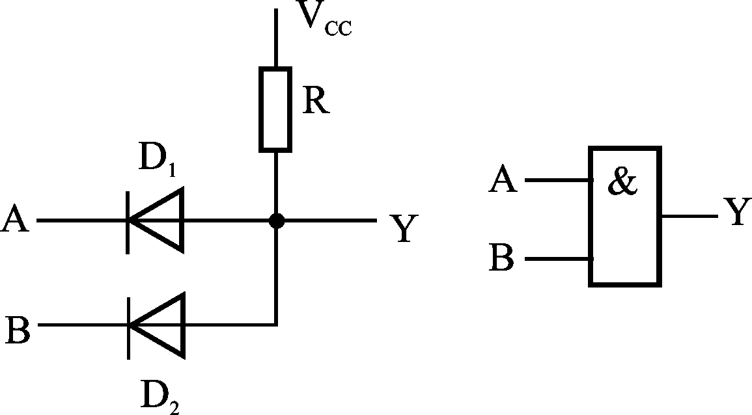
2.3 分立元件门电路
一、二极管与门
VA | VB | VY
0V | 0V
0V | 3V
3V | 0V
3V | 3V
0.7V
0.7V
0.7V
3.7V
A | B | Y
0 | 0 | 0
0 | 1 | 0
1 | 0 | 0
1 | 1 | 1

Slide 13
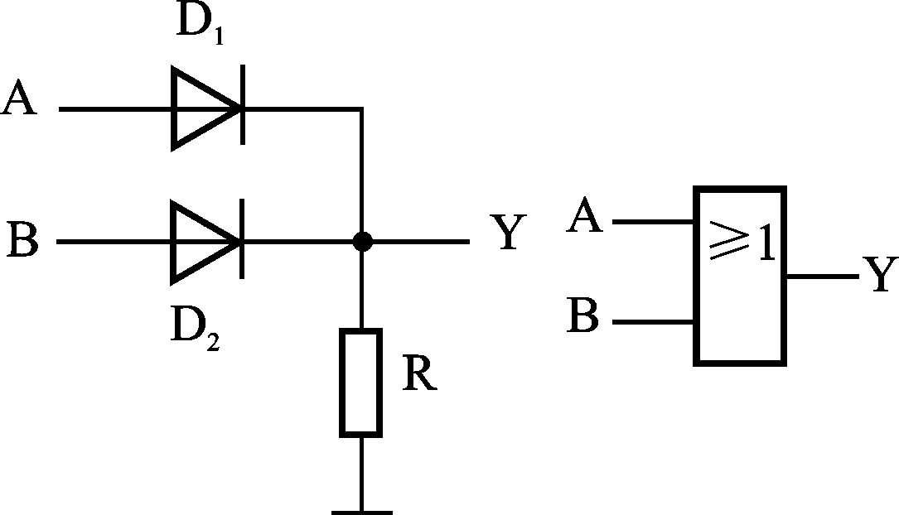
二、二极管或门
VA | VB | VY
0V | 0V
0V | 3V
3V | 0V
3V | 3V
0V
2.3V
2.3V
2.3V
A | B | Y
0 | 0 | 0
0 | 1 | 1
1 | 0 | 1
1 | 1 | 1

Slide 14
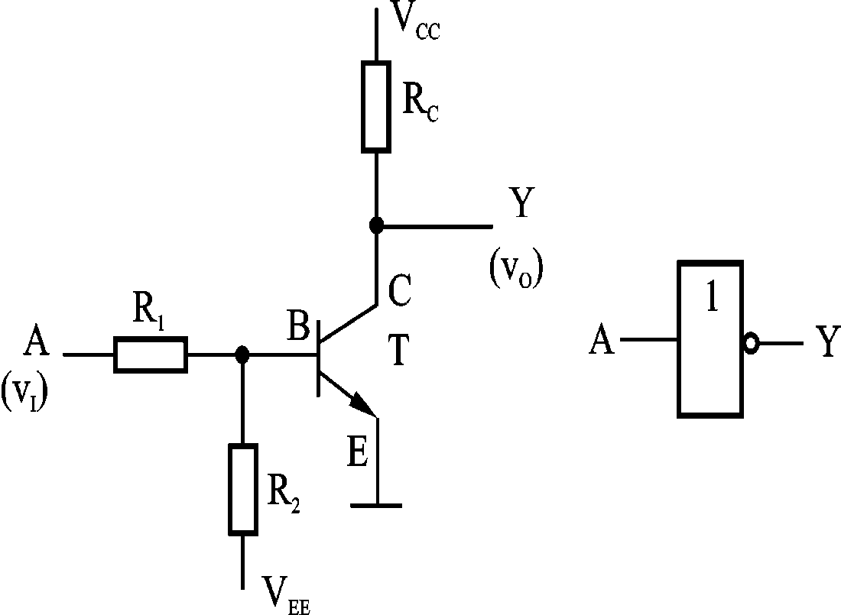
三、三极管非门
Vi | Vo
0V | V_{CC}
V_{CC} | 0.2V
A | Y
0 | 1
1 | 0

Slide 15
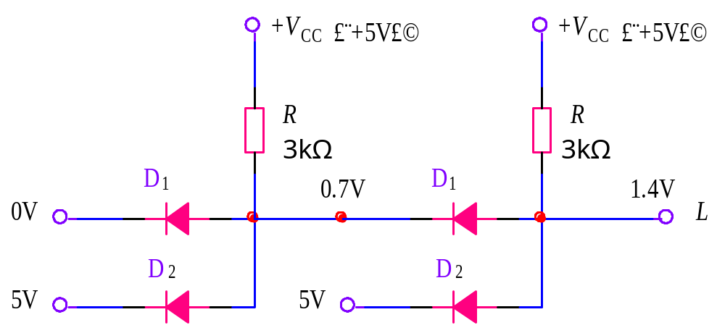
二极管与门和或门电路的缺点：
（1）在多个门串接使用时，会出现低电平偏离标准数值的情况。
（2）负载能力差

Slide 16
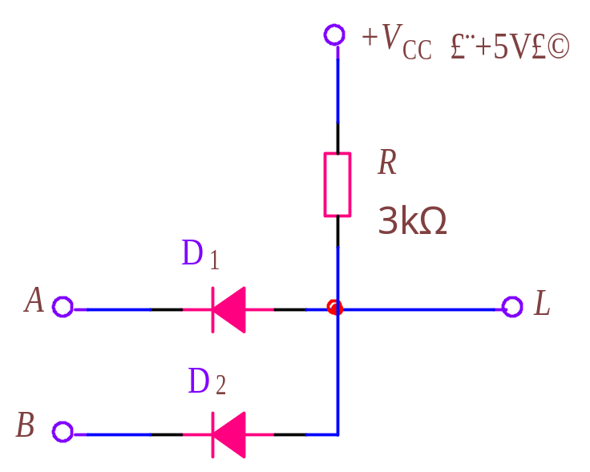
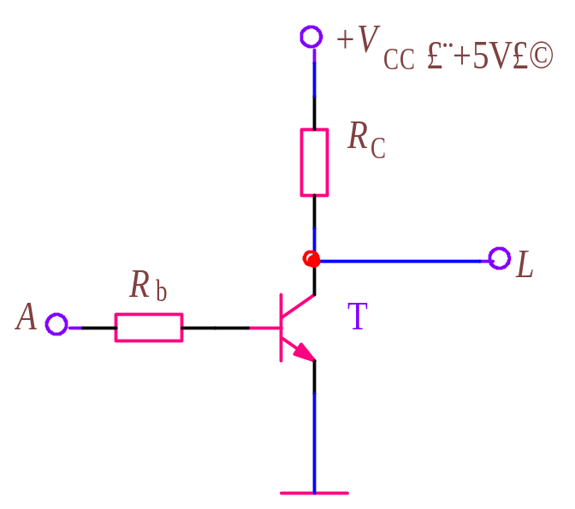
解决办法：
将二极管与门（或门）电路和三极管非门电路组合起来。

Slide 17
2.4 TTL集成门电路
集成电路：把二极管、三极管、电阻和连线都制作在一块半导体基片上构成具有一定功能的电路。
集成电路可分为线性集成电路、数字集成电路、混合集成电路。
数字集成电路可分为SSI、MSI、LSI、VLSI。
SSI从功能可分为门电路、触发器
门电路从集成工艺可分为双极型、MOS型
双极型工艺可分为TTL、HTL、ECL、I²L
MOS型工艺可分为NMOS、PMOS、CMOS

Slide 18
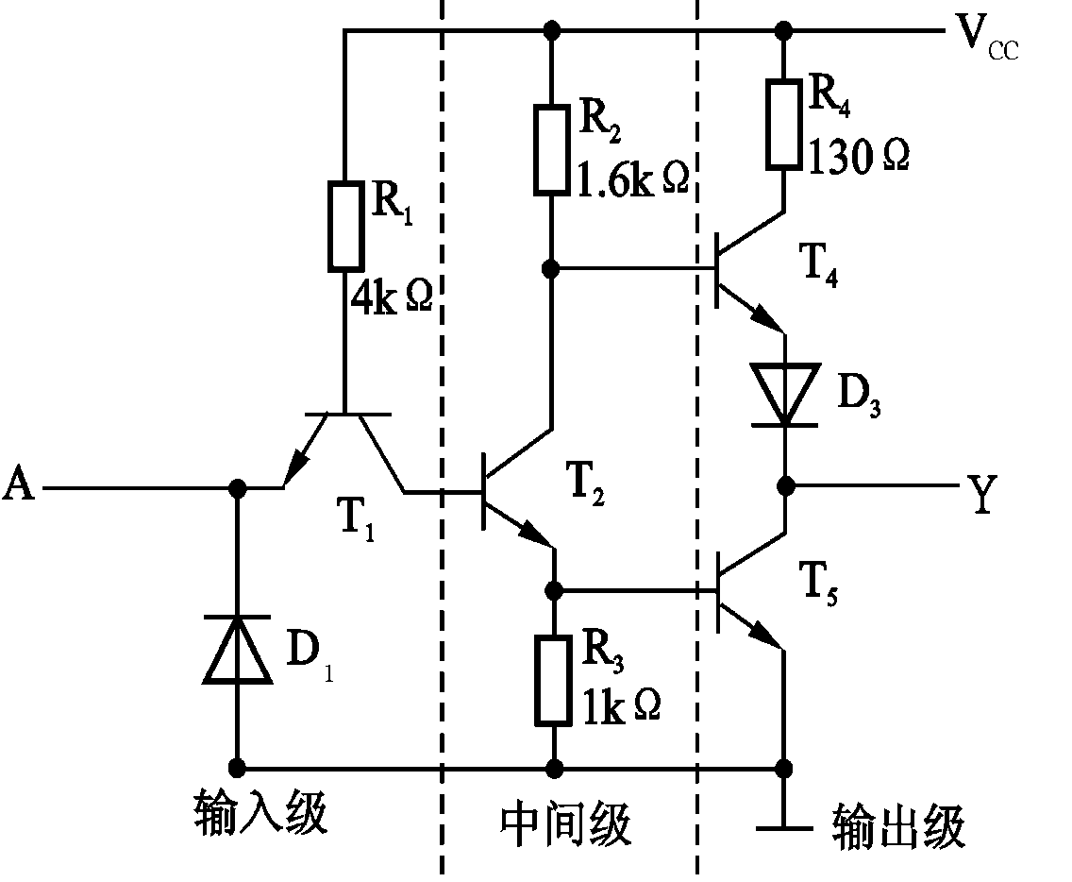
一、TTL逻辑门
1、TTL反相器的结构和原理
1）结构
TTL反相器由三部分构成：输入级、中间级和输出级。

Slide 19
2）原理
A为低电平时(0.2V) ，T₁饱和，V_{B1}≈0.9V，V_{B2}≈0.2V，T₂和T₅截止，T4和D2导通，Y为高电平；
A为高电平时(3.4V)，V_{B1}≈2.1V ，T₁倒置，V_{B2}≈1.4V，T₂和T₅饱和，T₄和D₂截止，Y为低电平。

Slide 20
2、TTL反相器的电压传输特性
1
+
Vi
_
+
Vo
_
Vo=f(Vi)

Slide 21
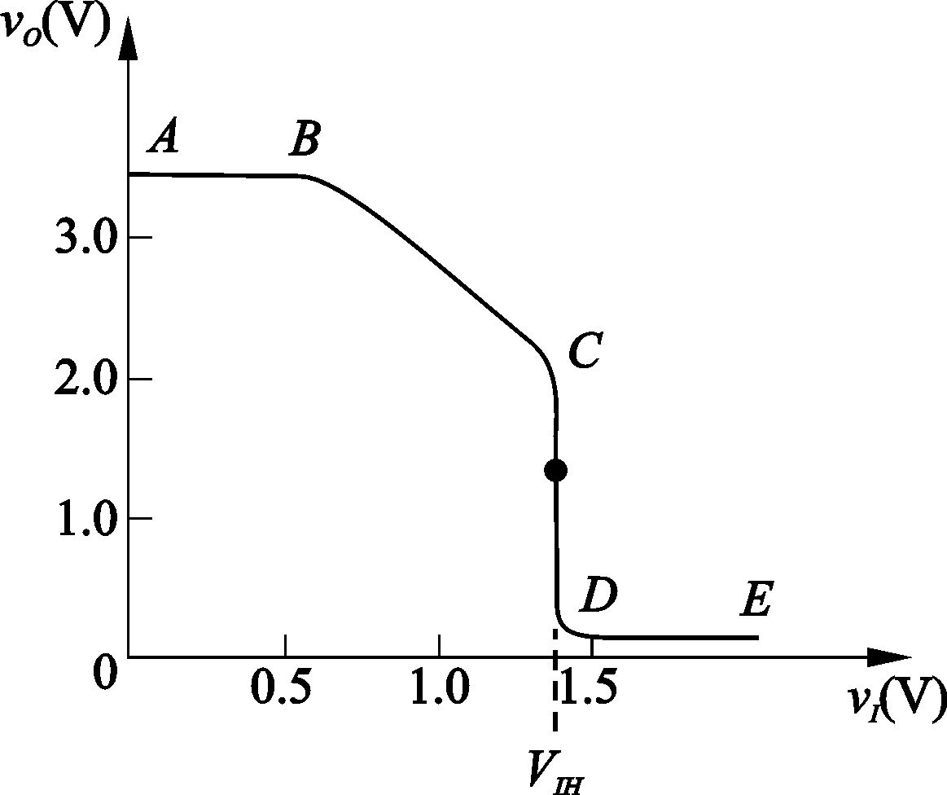
分为四个区段：
AB段：U_{I}＜0.6伏，截止区；
BC段：0.6伏＜U_{I}＜1.3伏，线性区；
CD段：U_{I}≈1.4伏，转折区；
DE段：U_{I}＞1.4伏，饱和区。
V_{TH}
输出高电平：V_{OH}=3.4V
输出低电平：V_{OL}=0.2V
阈值电压：V_{TH}=1.4V

Slide 22
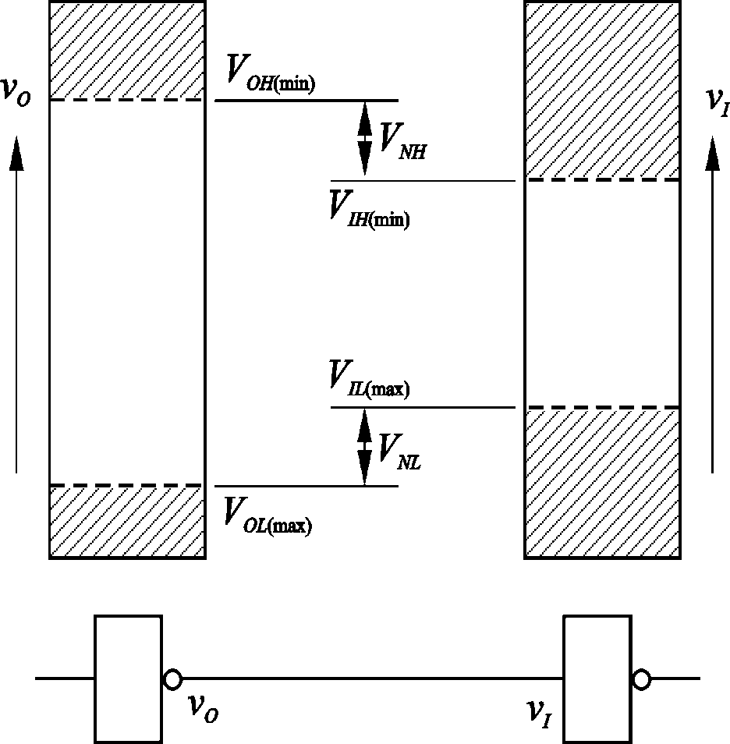
相关参数：
高电平噪声容限V_{NH}
低电平噪声容限V_{NL}
输入端噪声容限示意图

Slide 23
3、TTL反相器的静态输入和输出特性
1）输入伏安特性
Ii=f（Vi）
Ii
1
Ii(mA)
+
Vi
_
1.4
Vi(V)
输入短路电流:IIL=1mA
输入漏电流： IH=40μA
1

Slide 24
2）输出特性
Vo=f（IL）
输出为高电平：带拉电流负载
Vo(V)
1
I_{L}
3.6
+
Vo_
I_{L}(max)
I_{L}(mA)

Slide 25
输出为低电平：带灌电流负载
Vo(V)
1
I_{L}
+
Vo_
I_{L}(mA)

Slide 26
3）输入负载特性 V_{i}=f（R_{i}）
1
Vi(V)
+
Vi
_
1.4
Ri
Ri(K)
输入端短路接地相当于接低电平
输入端电阻小于1K时相当于接低电平
输入端电阻大于1K时相当于接高电平
输入端悬空时相当于接高电平

Slide 27
4、TTL反相器的动态特性
Vi
1
t
+
Vi
_
+
Vo
_
Vo
t
传输延迟时间Tpd

Slide 28
5、其他逻辑功能的TTL门
TTL门电路包括与门、或门、与非门、或非门、与或非门、异或门等几种常见的类型。
TTL门电路输入端、端出端的电路结构形式与反相器基本相同
反相器的特性同样适用所有的TTL门电路

Slide 29
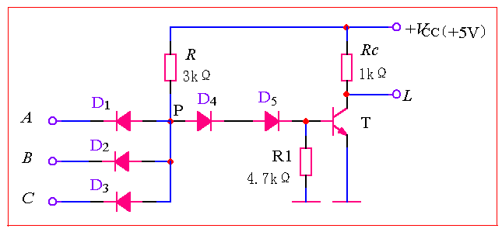
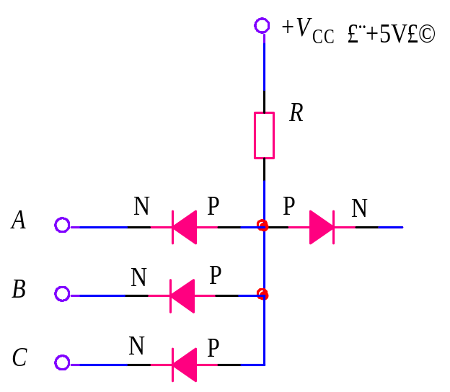
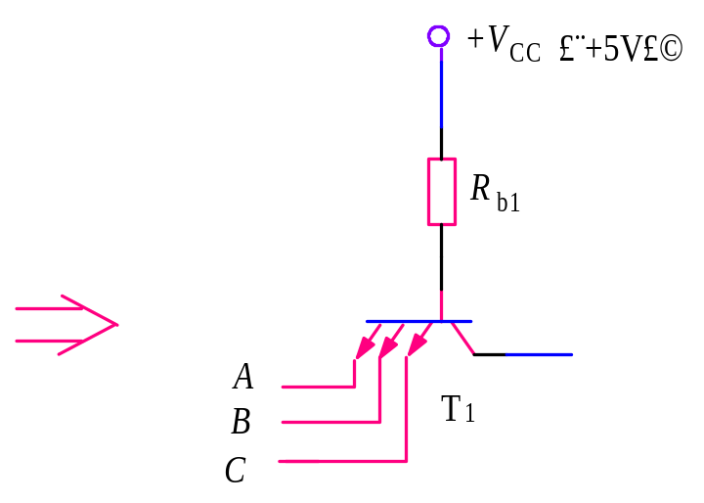
2.4 TTL集成门电路
一、TTL与非门的基本结构及工作原理
1．TTL与非门的基本结构

Slide 30
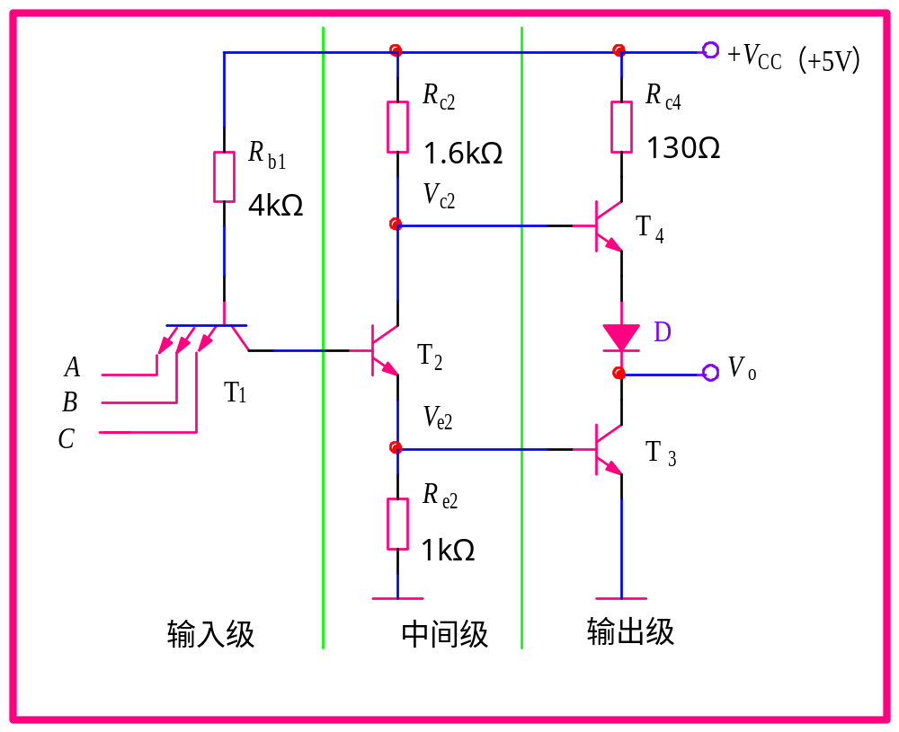

Slide 31
2．TTL与非门的逻辑关系
（1）输入全为高电平3.4V时。
T₂、T₃导通，V_{B1}=0.7×3=2.1（V ），
由于T₃饱和导通，输出电压为：V_{O}=V_{CES3}≈0.3V
这时T₂也饱和导通，故有V_{C2}=V_{E2}+ V_{CE2}=1V。使T₄和二极管D都截止。
实现了与非门的逻辑功能之一：输入全为高电平时，输出为低电平。

Slide 32
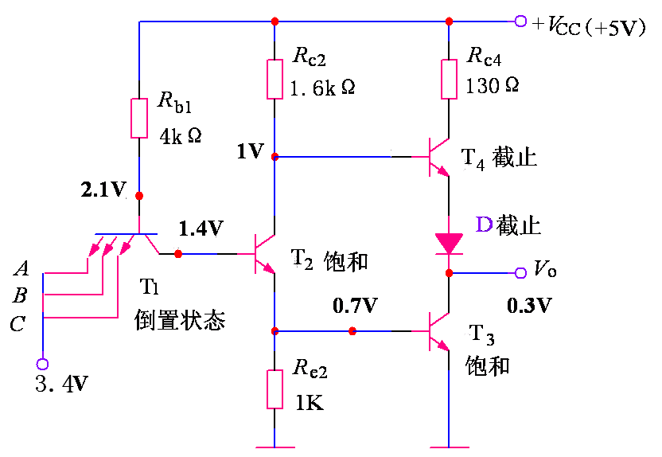

Slide 33
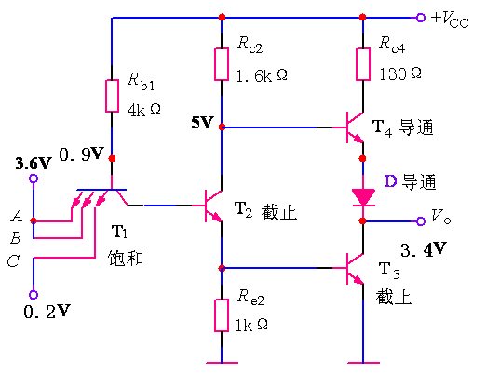

（2）输入有低电平0.2V 时。
该发射结导通，V_{B1}=0.9V。所以T₂、T₃都截止。由于T₂截止，流过R_{C2}的电流较小，可以忽略，所以V_{B4}≈V_{CC}=5V ，使T₄和D导通，则有：
V_{O}≈=V_{CC}-V_{BE4}-V_{D}-V_{Rc4}=5-0.7-0.7-V_{Rc4} ≈ 3.4（V）
实现了与非门的逻辑功能的另一方面：
输入有低电平时，输出为高电平。
综合上述两种情况，
该电路满足与非的
逻辑功能，即：

Slide 34
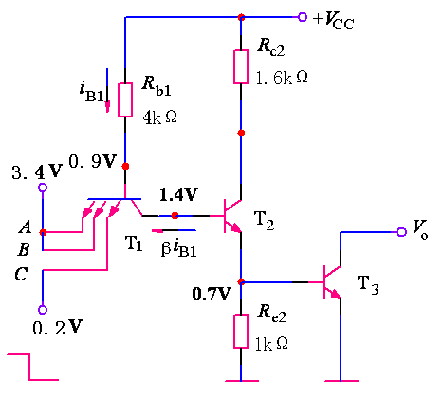
二、TTL与非门的开关速度
1．TTL与非门提高工作速度的原理
（1）采用多发射极三极管加快了存储电荷的消散过程。

Slide 35
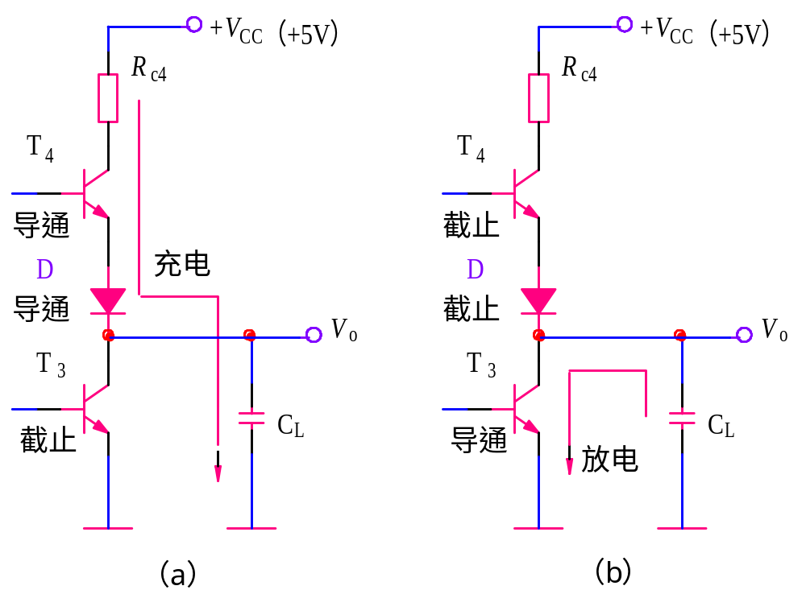
（2）采用了推拉式输出级，输出阻抗比较小，可迅速给负载电容充放电。

Slide 36
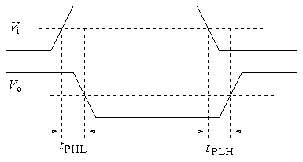
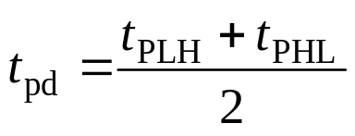
2．TTL与非门传输延迟时间t_{pd}
导通延迟时间t_{PHL}——从输入波形上升沿的中点到输出波形下降沿的中点所经历的时间。
截止延迟时间t_{PLH}——从输入波形下降沿的中点到输出波形上升沿的中点所经历的时间。
与非门的传输延迟时间t_{pd}是t_{PHL}和t_{PLH}的平均值。即
一般TTL与非门传输延迟时间t_{pd}的值为几纳秒～十几个纳秒。

Slide 37
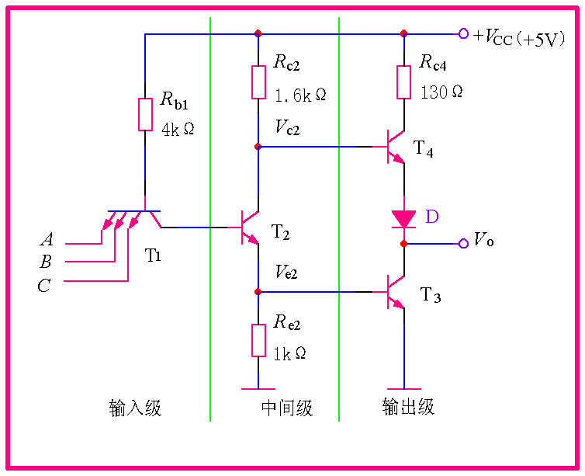
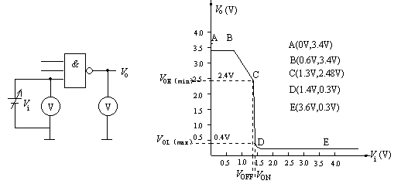
三、TTL与非门的电压传输特性及抗干扰能力
1、电压传输特性曲线：V_{o}=f（V_{i}）

Slide 38
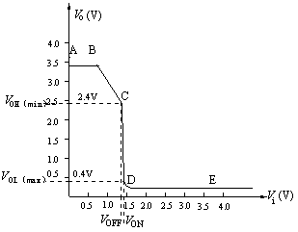
2、几个重要参数
（1）输出高电平电压V_{OH}——在正逻辑体制中代表逻辑“1”的输出电压。V_{OH}的理论值为3.4V，产品规定输出高电压的最小值V_{OH（min）}=2.4V。
（2）输出低电平电压V_{OL}——在正逻辑体制中代表逻辑“0”的输出电压。V_{OL}的理论值为0.3V，产品规定输出低电压的最大值V_{OL（max）}=0.4V。

Slide 39

（3）关门电平电压V_{OFF}——是指输出电压下降到V_{OH（min）}时对应的输入电压。即输入低电压的最大值。在产品手册中常称为输入低电平电压，用V_{IL（max）}表示。
产品规定V_{IL（max）}=0.8V。
开门电平电压V_{ON}——是指输出电压下降到V_{OL（max）}时对应的输入电压。即输入高电压的最小值。在产品手册中常称为输入高电平电压，用V_{IH（min）}表示。
产品规定V_{IH（min）}=2V。

Slide 40

（5）阈值电压V_{th}——电压传输特性的过渡区所对应的输 入电压，即决定电路截止和导通的分界线，也是决定输出高、低电压的分界线。 近似地：V_{th}≈V_{OFF}≈V_{ON}
即V_{i}＜V_{th}，与非门关门，输出高电平；
V_{i}＞V_{th}，与非门开门，输出低电平。
V_{th}又常被形象化地称为门槛电压。V_{th}的值为1.3V～1.４V。

Slide 41
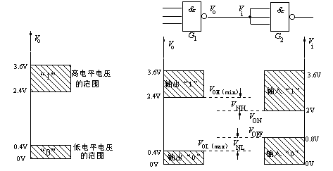
3、抗干扰能力
TTL门电路的输出高低电平不是一个值，而是一个范围。同样，它的输入高低电平也有一个范围，即它的输入信号允许一定的容差，称为噪声容限。
低电平噪声容限 V_{NL}＝V_{OFF}-V_{OL（max）}＝0.8V-0.4V＝0.4V
高电平噪声容限 V_{NH}＝V_{OH（min）}-V_{ON}＝2.4V-2.0V＝0.4V

Slide 42
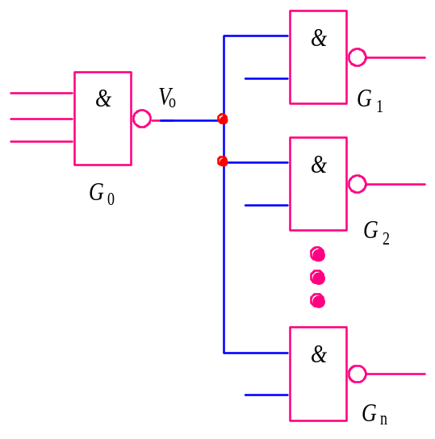
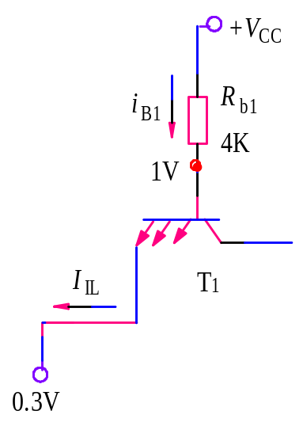
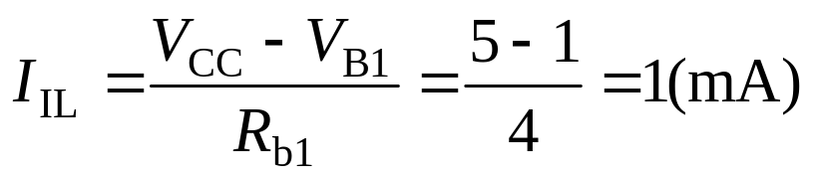
1．输入低电平电流I_{IL}与输入高电平电流I_{IH}
（1）输入低电平电流I_{IL}——是指当门电路的输入端接低电平时，从门电路输入端流出的电流。
四、TTL与非门的带负载能力
可以算出：
产品规定I_{IL}＜1.6mA。

Slide 43
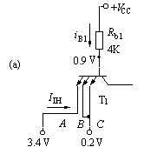
（2）输入高电平电流I_{IH——}是指当门电路的输入端接高电平时，流入输入端的电流。有两种情况。
①寄生三极管效应：如图（a）所示。这时I_{IH}=β_{P}I_{B1}，β_{P}为寄生三极管的电流放大系数。

Slide 44
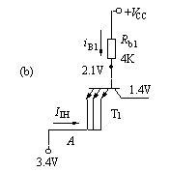
②倒置的放大状态：如图（b）所示。这时I_{IH}=β_{i}I_{B1}，β_{i}为倒置放大的电流放大系数。
由于β_{p}和β_{i}的值都远小于1，
所以I_{IH}的数值比较小，
产品规定：I_{IH}＜40uA。

Slide 45
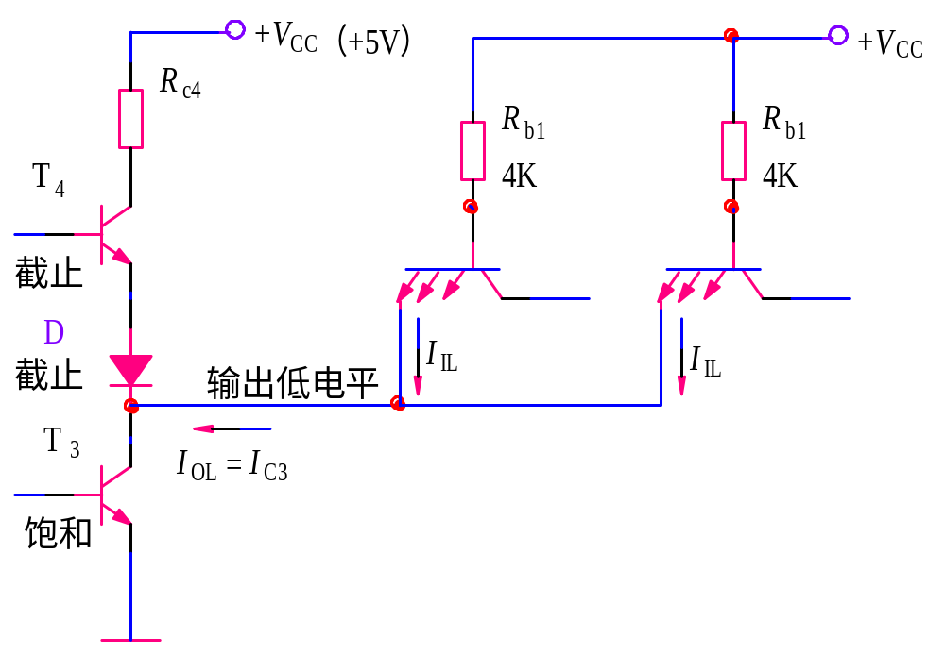
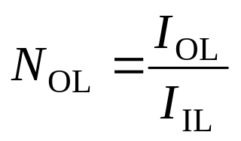
（1）灌电流负载
2、带负载能力
    当驱动门输出低电平时，电流从负载门灌入驱动门。
当负载门的个数增加，灌电流增大，会使T₃脱离饱和，输出低电平升高。因此，把允许灌入输出端的电流定义为输出低电平电流I_{OL}，产品规定I_{OL}=16mA。由此可得出:
N_{OL}称为输出低电平时的扇出系数。

Slide 46
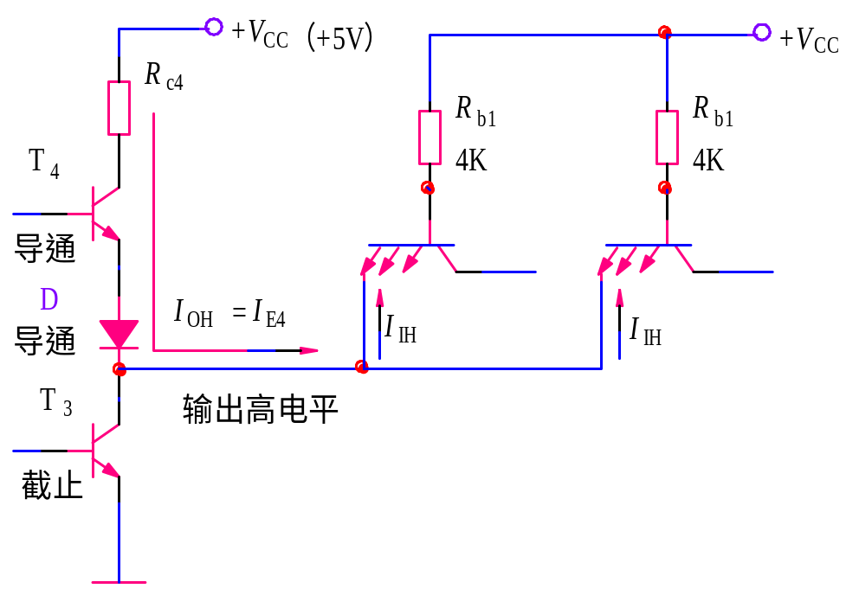
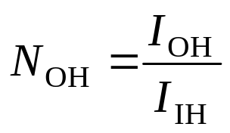
（2）拉电流负载
当驱动门输出高电平时，电流从驱动门拉出,流至负载门的输入端。
拉电流增大时，R_{C4}上的压降增大，会使输出高电平降低。因此，把允许拉出输出端的电流定义为输出高电平电流I_{OH}。
产品规定I_{OH}=0.4mA。由此可得出：
N_{OH}称为输出高电平时的扇出系数。
一般N_{OL}≠N_{OH}，常取两者中的较小值作为门电路的扇出系数，用N_{O}表示。

Slide 47
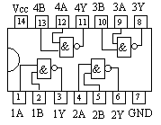
五、TTL与非门举例——7400
7400是一种典型的TTL与非门器件，内部含有4个2输入端与非门，共有14个引脚。引脚排列图如图所示。

Slide 48
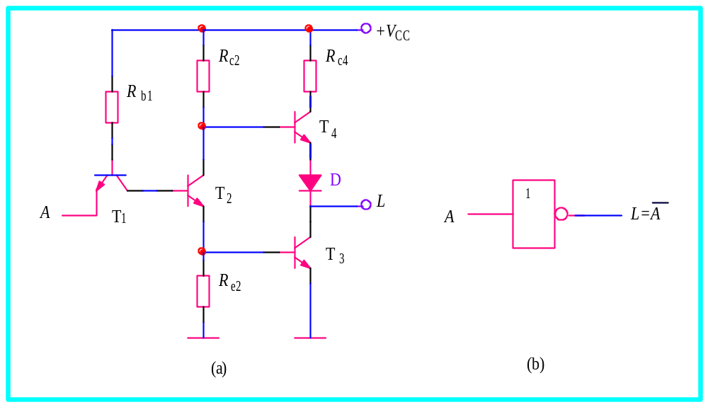
六、TTL门电路的其他类型
1、非门

Slide 49
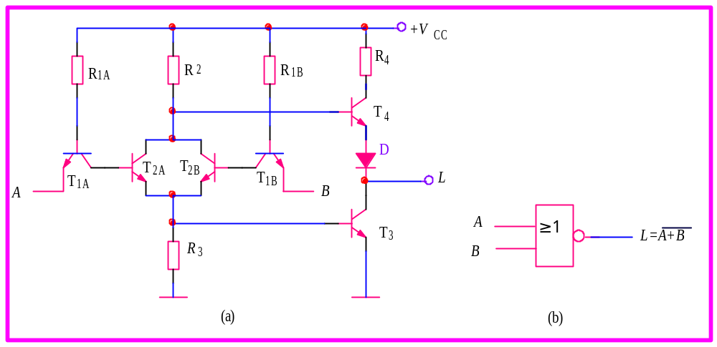
2、或非门

Slide 50
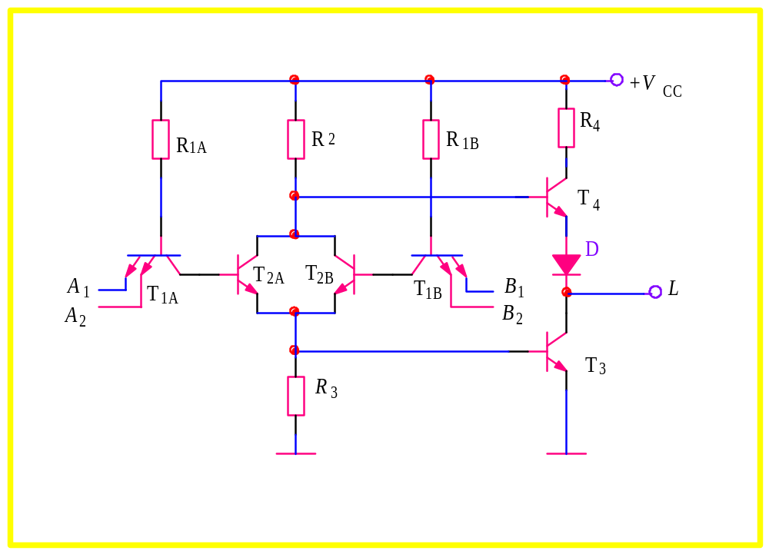
3、与或非门

Slide 51
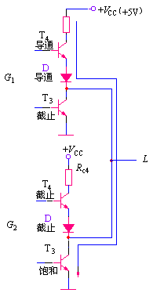
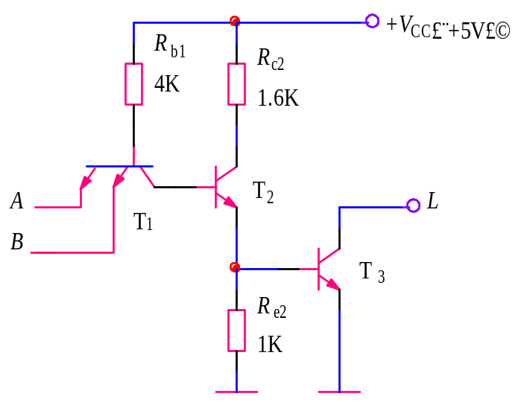
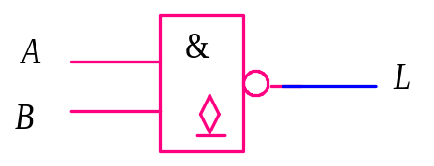
4、集电极开路门（ OC门）
在工程实践中，有时需要将几个门的输出端并联使用，以实现与逻辑，称为线与。普通的TTL门电路不能进行线与。
为此，专门生产了一种可以进行线与的门电路——集电极开路门。

Slide 52
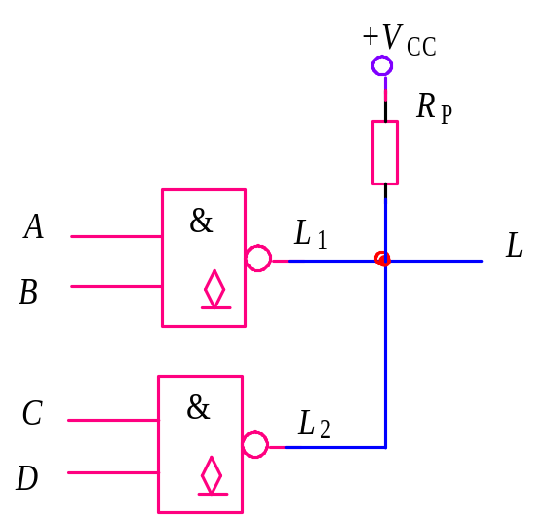

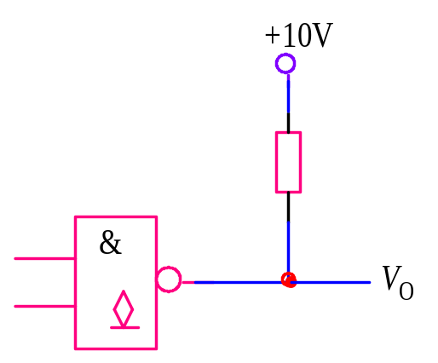
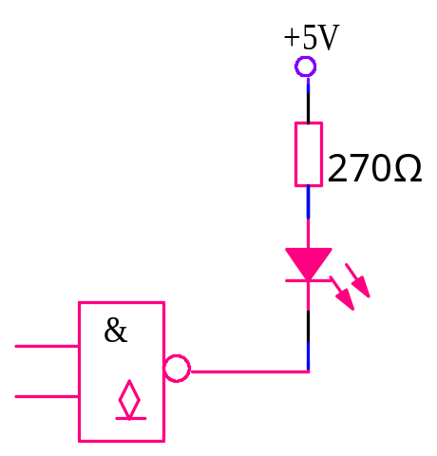
OC门主要有以下几方面的应用：
（1）实现线与逻辑功能
（2）实现电平转换
如图示，可使输出高电平变为10V。
（3）用做驱动器。
如图是用来驱动发光二极管的电路。

Slide 53
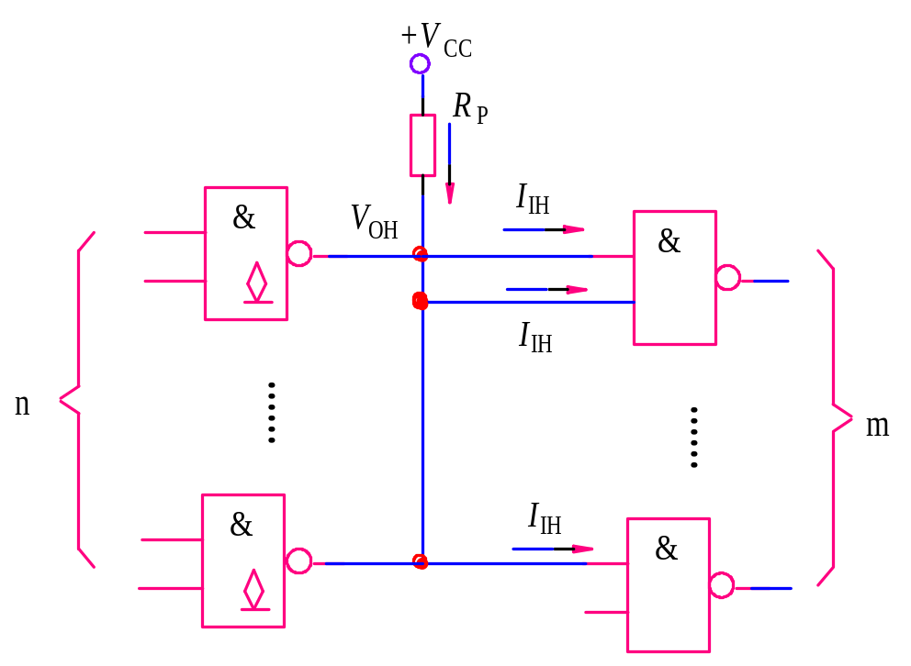

OC门进行线与时，外接上拉电阻R_{P}的选择：
（1）当输出高电平时，
R_{P}不能太大。R_{P}为最大值时要保证输出电压为V_{OH（min）}，由
得：

Slide 54

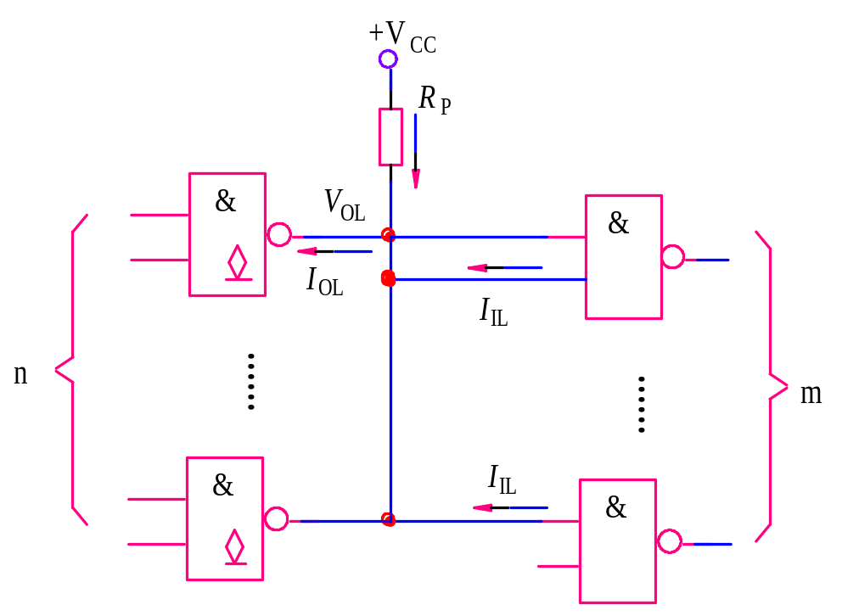

（2）当输出低电平时，
R_{P}不能太小。R_{P}为最小值时要保证输出电压为V_{OL（max）}，由
得：
所以：
R_{P（min）}＜R_{P}＜R_{P（max）}

Slide 55
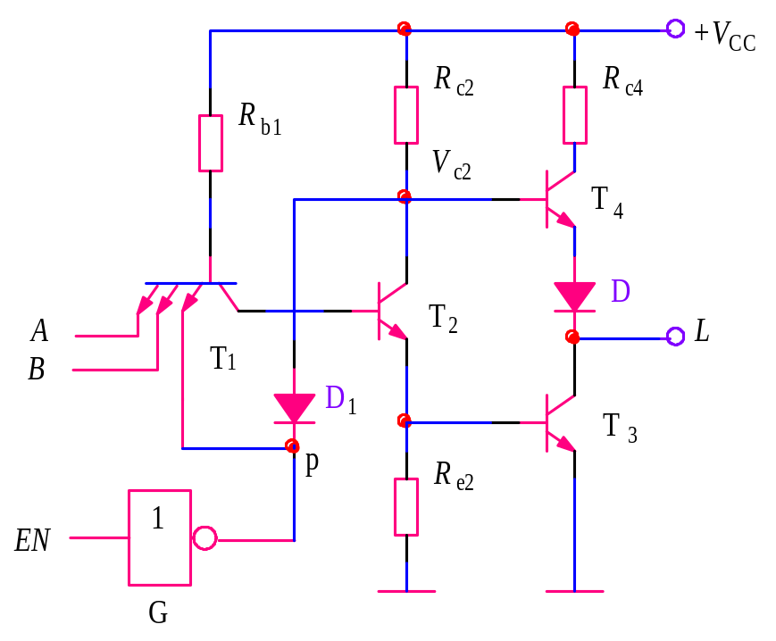
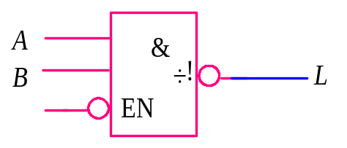
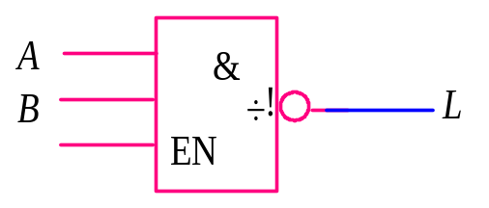
5、三态输出门
（1）三态输出门的结构及工作原理
当EN=0时，G输出为1，D₁截止，相当于一个正常的二输入端与非门，称为正常工作状态。
当EN=1时，G输出为0，T₄、T₃都截止。这时从输出端L看进去，呈现高阻，称为高阻态，或禁止态。
使能端低电平有效
使能端高电平有效

Slide 56
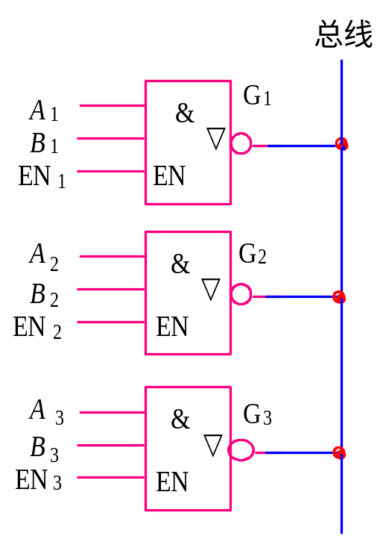
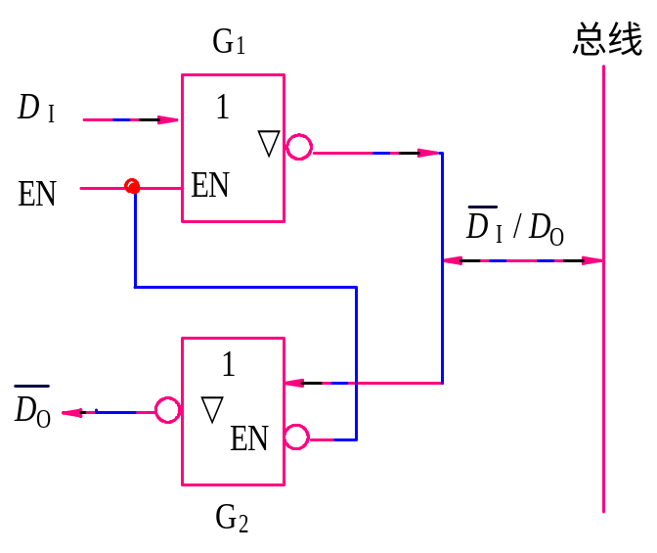
（2）三态门的应用
三态门在计算机总线结构中有着广泛的应用。
（a）组成单向总线，实现信号的分时单向传送.
（b）组成双向总线，实现信号的分时双向传送。

Slide 57
*七、TTL集成逻辑门电路系列简介
1．74系列——为TTL集成电路的早期产品，属中速TTL器件。
2．74L系列——为低功耗TTL系列，又称LTTL系列。
3．74H系列——为高速TTL系列。
4．74S系列——为肖特基TTL系列，进一步提高了速度。
5．74LS系列——为低功耗肖特基系列。
6．74AS系列——为先进肖特基系列，它是74S系列的后继产品。
7．74ALS系列——为先进低功耗肖特基系列，是74LS系列的后继产品。

Slide 58
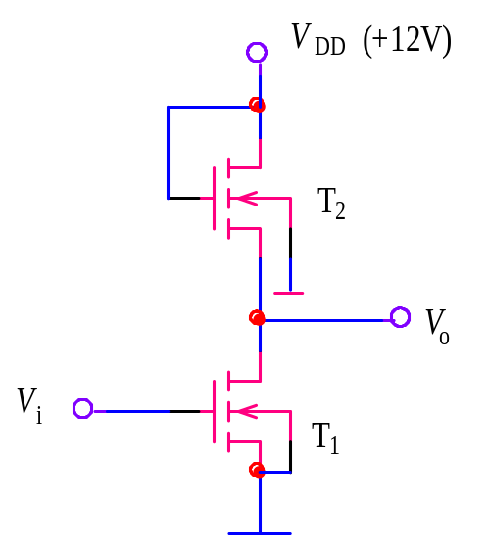



2.5 CMOS集成门电路
一、 NMOS门电路
1．NMOS非门
逻辑关系：（设两管的开启电压为V_{T1}=V_{T2}=4V，且g_{m1}＞＞g_{m2} ）
（1）当输入V_{i}为高电平8V时，T₁导通，T₂也导通。因为g_{m1}＞＞g_{m2}，所以两管的导通电阻R_{DS1}＜＜R_{DS2}，输出电压为：
所以输出为低电平。

Slide 59


（2）当输入V_{i}为低电平0V时，
T₁截止，T₂导通。所以输出电压为V_{OH}=V_{DD}-V_{T}=8V，即输出为高电平。所以电路实现了非逻辑。
（2）或非门
2．NMOS门电路
（1）与非门

Slide 60
FET 符号、特性的比较
D
i_{D} /mA
D
i_{D}
i_{D}
B
B
U_{GS(th)}
G
G
S
S
2
u_{GS} /V
– 2 O
N 沟道增强型
P 沟道增强型
i_{D} /mA
D
D
i_{D}
i_{D}
U_{GS(off)}
I_{DSS}
B
B
G
G
u_{GS} /V
S
S
5
N 沟道耗尽型
P 沟道耗尽型
– 5 O

Slide 61

二、CMOS非门
CMOS逻辑门电路是由N沟道MOSFET(T₂)和P沟道MOSFET(T₁)互补而成。
1、逻辑关系：
（设V_{DD}＞（V_{thN}+|V_{thP}|），且V_{thN}=|V_{thP}|）
（1）当V_{i}=0V时，T₂截止，T₁导通。输出V_{O}≈V_{DD}。
（2）当V_{i}=V_{DD}时，T₂导通，T₁截止，输出V_{O}≈0V。

Slide 62

2、电压传输特性：（设: V_{DD}=10V， V_{thN}=|V_{thP}|=2V）
（1）当V_{i}＜2V，T_{N}截止，T_{P}导通，输出V_{o}≈V_{DD}=10V。
（2）当2V＜V_{i}＜5V，T_{N}工作在饱和区，T_{P}工作在可
变电阻区。
（3）当V_{i}=5V，两管都工作在饱和区，
V_{o}=（V_{DD}/2）=5V。
（4）当5V＜V_{i}＜8V，
T_{P}工作在饱和区，
T_{N}工作在可变电阻区。
（5）当V_{i}＞8V，T_{P}截止，
T_{N}导通，输出V_{o}=0V。
可见：
CMOS门电路的阈值电压
V_{th}=V_{DD}/2

Slide 63

3、工作速度
由于CMOS非门电路工作时总有一个管子导通，所以当带电容负载时，给电容充电和放电都比较快。CMOS非门的平均传输延迟时间约为10ns。

Slide 64


三、其他的CMOS门电路
    1．CMOS与非门和或非门电路
    （1）与非门
    （2）或非门

Slide 65


    （3）带缓冲级的门电路
为了稳定输出高低电平，可在输入输出端分别加反相器作缓冲级。下图所示为带缓冲级的二输入端与非门电路。

Slide 66



3 、CMOS三态门
工作原理：
当EN=0时，T_{P2}和T_{N2}同时导通，为正常的非门，输出
当EN=1时，T_{P2}和T_{N2}同时截止，输出为高阻状态。
所以，这是一个低电平有效的三态门。

Slide 67


4、CMOS传输门
工作原理：（设两管的开启电压V_{TN}=|V_{TP}|）
（1）当C接高电平V_{DD}，C 接低电平0V时，若V_{i}在0V～V_{DD}的范围变化，至少有一管导通，相当于一闭合开关，将输入传到输出，即V_{o}=V_{i}。
（2）当C接低电平0V，C 接高电平V_{DD}，V_{i}在0V～V_{DD}的范围变化时，T_{N}和T_{P}都截止，输出呈高阻状态，相当于开关断开。

Slide 68

CMOS双向模拟开关CC4016

Slide 69
    四、 CMOS逻辑门电路的系列及主要参数
1、CMOS逻辑门电路的系列
（1）基本的CMOS——4000系列。
（2）高速的CMOS——HC系列。
（3）与TTL兼容的高速CMOS——HCT系列。

Slide 70
2、CMOS逻辑门电路主要参数的特点
（1）V_{OH（min）}=0.9V_{DD}； V_{OL（max）}=0.01V_{DD}。
所以CMOS门电路的逻辑摆幅（即高低电平之差）较大。
（2）阈值电压V_{th}约为V_{DD}/2。
（3）CMOS非门的关门电平V_{OFF}为0.45V_{DD}，开门电平V_{ON}为0.55V_{DD}。因此，其高、低电平噪声容限均达0.45V_{DD}。
（4）CMOS电路的功耗很小，一般小于1 mW/门；
（5）因CMOS电路有极高的输入阻抗，故其扇出系数很大，可达50。

Slide 71
    2.6 集成逻辑门电路的应用（补充）
    一、TTL与CMOS器件之间的接口问题
两种不同类型的集成电路相互连接，驱动门必须要为负载门提供符合要求的高低电平和足够的输入电流，即要满足下列条件：
驱动门的V_{OH（min）}≥负载门的V_{IH（min）}
      驱动门的V_{OL（max）}≤负载门的V_{IL（max）}
      驱动门的I_{OH（max）}≥负载门的I_{IH（总）}
    驱动门的I_{OL（max）}≥负载门的I_{IL（总）}

Slide 72


二、TTL和CMOS电路带负载时的接口问题
1、对于电流较小、电平能够匹配的负载可以直接驱动。
（a）用TTL门电路驱动发光二极管LED，这时只要在电路中串接一个约几百Ω的限流电阻即可。
（b）用TTL门电路驱动5V低电流继电器，其中二极管D作保护，用以防止过电压。

Slide 73


2、带大电流负载
（a）可将同一芯片上的多个门并联作为驱动器，如图（a）所示。
（b）也可在门电路输出端接三极管，以提高负载能力，如图（b）所示。

Slide 74


三、多余输入端的处理
（1）对于与非门及与门，多余输入端应接高电平，比如直接接电源正端，或通过一个上拉电阻（1～3kΩ）接电源正端；在前级驱动能力允许时，也可以与有用的输入端并联使用。
（2）对于或非门及或门，多余输入端应接低电平，比如直接接地；也可以与有用的输入端并联使用。

Slide 75
    本章小结
1．最简单的门电路是二极管与门、或门和三极管非门。它们是集成逻辑门电路的基础。
2．目前普遍使用的数字集成电路主要有两大类，一类由NPN型三极管组成，简称TTL集成电路；另一类由MOSFET构成，简称MOS集成电路。
3．TTL集成逻辑门电路的输入级采用多发射极三级管、输出级采用达林顿结构，这不仅提高了门电路的开关速度，也使电路有较强的驱动负载的能力。在TTL系列中，除了有实现各种基本逻辑功能的门电路以外，还有集电极开路门和三态门。

Slide 76
4．MOS集成电路常用的是两种结构。一种是NMOS门电路，另一类是CMOS门电路。与TTL门电路相比，它的优点是功耗低，扇出数大，噪声容限大，开关速度与TTL接近，已成为数字集成电路的发展方向。
5．为了更好地使用数字集成芯片，应熟悉TTL和CMOS各个系列产品的外部电气特性及主要参数，还应能正确处理多余输入端，能正确解决不同类型电路间的接口问题及抗干扰问题。

Slide 77


习题：

